Slide 1
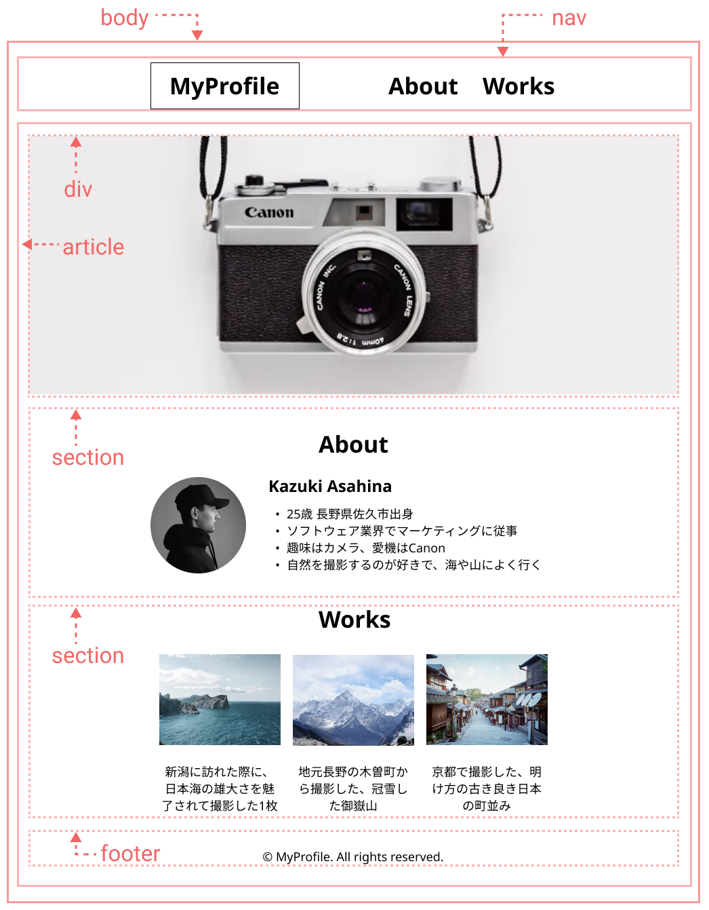
PC用レイアウト
<div>
<a></a>
</div>
<div>
<a></a>
<a></a>
</div>
<h1></h1>
<img class=“circle”>
<p></p>
<div></div>
<ul></ul>
<div class=“item”>
<img></img>
<p></p>
</div>
<h1></h1>

Slide 2
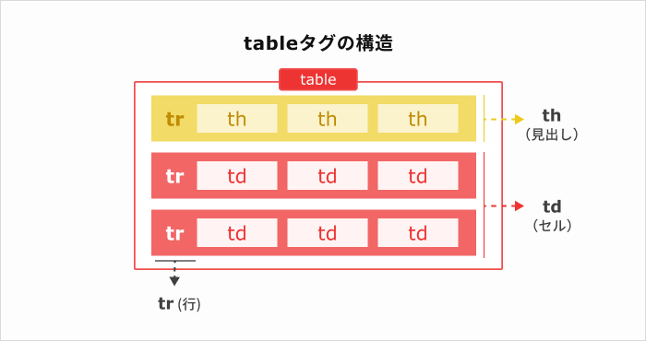
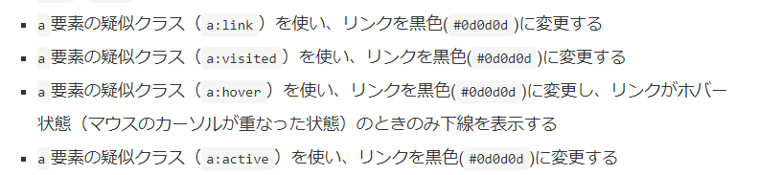
CSS

Slide 3
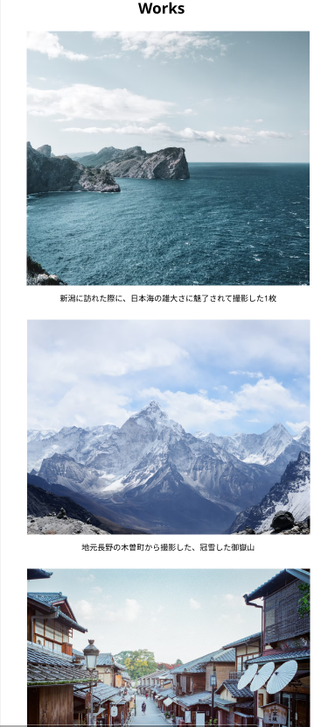
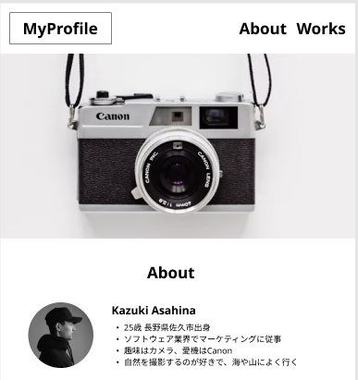
スマホ用レイアウト

